Slide 1
Optimal kontrol
Üçüncü Bölüm:
Dinamik Programlama

Slide 2
DİNAMİK PROGRAMLAMA

Slide 3
Dinamik Programlama
Bir seri olarak birini takip eden çok aşamalı süreçlerde karar verme probleminin çözümü için kullanılan yöntem dinamik programlama yöntemi olarak adlandırılmaktadır.
R. E. Bellman tarafından geliştirilmiştir.
Bir sistem için performans ölçütü belirlendikten sonraki görev bu ölçütü minimize edecek bir kontrol fonksiyonu belirlemektir.
Bu amaçla geliştirilmiş metodlardan birisi de dinamik programlama yöntemidir.
Dinamik programlama yöntemi bilgisayarla programlamaya oldukça uygun bir yöntemdir.

Slide 4

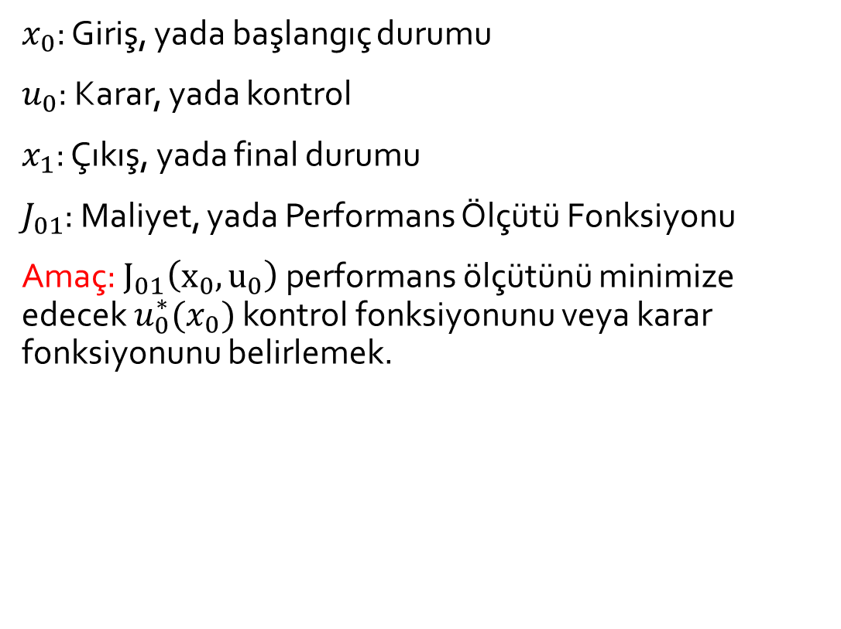



Tek Aşamalı Karar Problemi
$x_{0}$: Giriş, yada başlangıç durumu
$u_{0}$: Karar, yada kontrol
$x_{1}$: Çıkış, yada final durumu
$J_{01}$: Maliyet, yada Performans Ölçütü Fonksiyonu
Amaç: $J_{01}\left(x_{0},u_{0}\right)$performans ölçütünü minimize edecek $u_{0}^{∗}(x_{0})$ kontrol fonksiyonunu veya karar fonksiyonunu belirlemek.
$$J_{01}$$
$$x_{0}$$
Tek Aşama
$$x_{1}$$
$$u_{0}$$

Slide 5






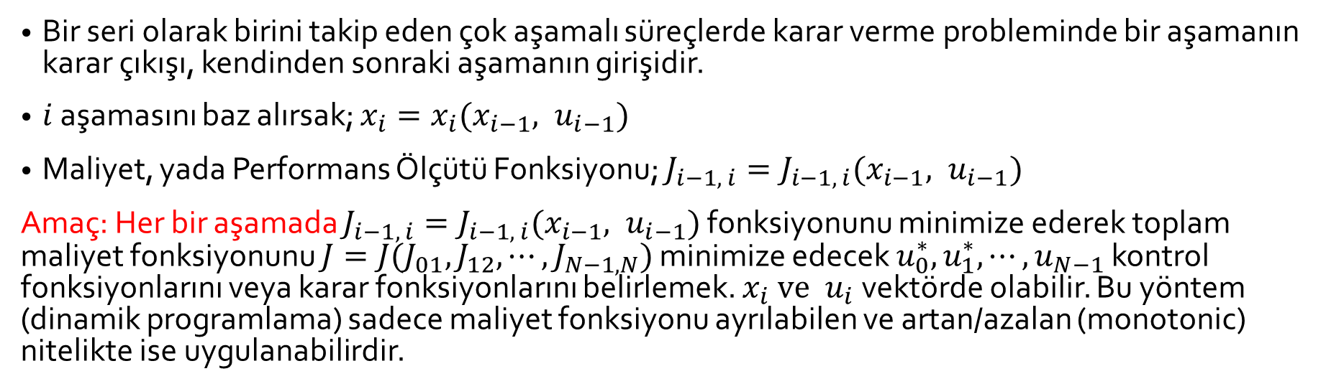









Çok Aşamalı Süreçlerde Karar Verme Problemi
Bir seri olarak birini takip eden çok aşamalı süreçlerde karar verme probleminde bir aşamanın karar çıkışı, kendinden sonraki aşamanın girişidir.
$i$ aşamasını baz alırsak; $x_{i}=x_{i}(x_{i−1}, u_{i−1})$
Maliyet, yada Performans Ölçütü Fonksiyonu; $J_{i−1, i}=J_{i−1, i}(x_{i−1}, u_{i−1})$
Amaç: Her bir aşamada $J_{i−1, i}=J_{i−1, i}(x_{i−1}, u_{i−1})$ fonksiyonunu minimize ederek toplam maliyet fonksiyonunu $J=J(J_{01},J_{12},⋯,J_{N−1,N})$ minimize edecek $u_{0}^{∗}, u_{1}^{∗},⋯,u_{N−1}$ kontrol fonksiyonlarını veya karar fonksiyonlarını belirlemek. $x_{i} \text{ve}{ u}_{i}$ vektörde olabilir. Bu yöntem (dinamik programlama) sadece maliyet fonksiyonu ayrılabilen ve artan/azalan (monotonic) nitelikte ise uygulanabilirdir.
$$J_{01}$$
$$J_{12}$$
$$J_{N−2,N−1}$$
$$J_{N−1,N}$$
$$x_{0}$$
1. Aşama
$$x_{1}$$
1. Aşama
$$x_{2}$$
$$x_{N−2}$$
1. Aşama
$$x_{N−1}$$
1. Aşama
$$x_{N}$$
$$…$$
$$u_{0}$$
$$u_{N−2}$$
$$u_{N−1}$$
$$u_{1}$$

Slide 6
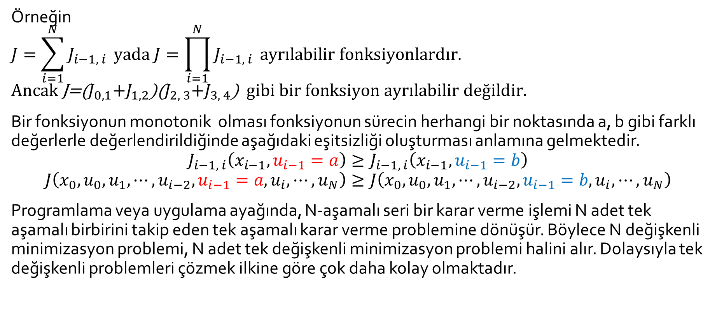
Çok Aşamalı Süreçlerde Karar Verme Problemi
Örneğin
$$J=\sum_{i=1}^{N}{J_{i−1, i}} \text{yada} J=\prod_{i=1}^{N}{J_{i−1, i}} \text{ayr}\text{ı}\text{labilir} \text{fonksiyonlard}\text{ı}\text{r}\text{. }$$
$$\text{Ancak} \text{J}\text{=(}J_{0, 1}\text{+}J_{1, 2}\text{)(}J_{2, 3}\text{+}J_{3, 4}\text{)} \text{gibi} \text{bir} \text{fonksiyon} \text{ayr}\text{ı}\text{labilir} \text{de}\text{ğ}\text{ildir}\text{. }$$
Bir fonksiyonun monotonik olması fonksiyonun sürecin herhangi bir noktasında a, b gibi farklı değerlerle değerlendirildiğinde aşağıdaki eşitsizliği oluşturması anlamına gelmektedir.
$$J_{i−1, i}\left(x_{i−1}, u_{i−1}=a\right)≥J_{i−1, i}\left(x_{i−1}, u_{i−1}=b\right)$$
$$J\left(x_{0}, u_{0},u_{1},⋯,u_{i−2},u_{i−1}=a,u_{i},⋯,u_{N}\right)≥J\left(x_{0}, u_{0},u_{1},⋯,u_{i−2},u_{i−1}=b,u_{i},⋯,u_{N}\right)$$
Programlama veya uygulama ayağında, N-aşamalı seri bir karar verme işlemi N adet tek aşamalı birbirini takip eden tek aşamalı karar verme problemine dönüşür. Böylece N değişkenli minimizasyon problemi, N adet tek değişkenli minimizasyon problemi halini alır. Dolaysıyla tek değişkenli problemleri çözmek ilkine göre çok daha kolay olmaktadır.

Slide 7

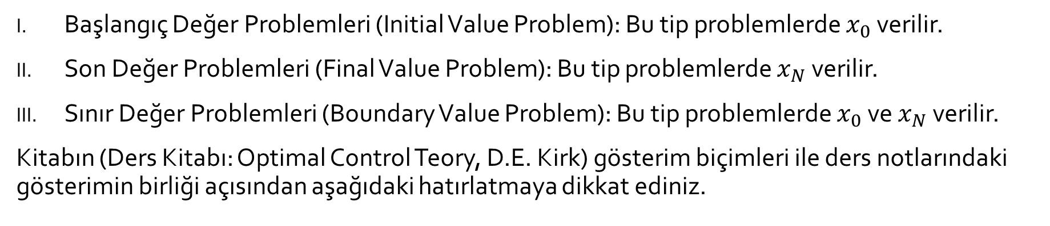




Dinamik Programlama Problemlerinin Çeşitleri
Başlangıç Değer Problemleri (Initial Value Problem): Bu tip problemlerde $x_{0}$ verilir.
Son Değer Problemleri (Final Value Problem): Bu tip problemlerde $x_{N}$ verilir.
Sınır Değer Problemleri (Boundary Value Problem): Bu tip problemlerde $x_{0}$ ve $x_{N}$ verilir.
Kitabın (Ders Kitabı: Optimal Control Teory, D.E. Kirk) gösterim biçimleri ile ders notlarındaki gösterimin birliği açısından aşağıdaki hatırlatmaya dikkat ediniz.
$J_{01}$=$J_{ab}$
$$J_{12}=J_{be}$$
$$x_{0}=a$$
1. Aşama
$$x_{1}=b$$
1. Aşama
$$x_{2}=e$$
$$u_{0}$$
$$u_{1}$$

Slide 8

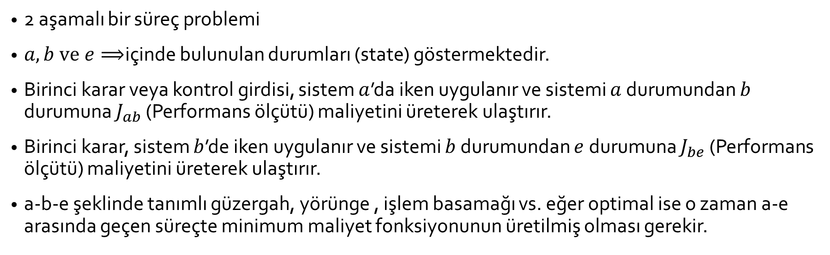




2 aşamalı bir süreç problemi
$a,b \text{ve} e⟹$içinde bulunulan durumları (state) göstermektedir.
Birinci karar veya kontrol girdisi, sistem $a$’da iken uygulanır ve sistemi $a$ durumundan $b$ durumuna $J_{ab}$ (Performans ölçütü) maliyetini üreterek ulaştırır.
Birinci karar, sistem $b$’de iken uygulanır ve sistemi $b$ durumundan $e$ durumuna $J_{be}$ (Performans ölçütü) maliyetini üreterek ulaştırır.
a-b-e şeklinde tanımlı güzergah, yörünge , işlem basamağı vs. eğer optimal ise o zaman a-e arasında geçen süreçte minimum maliyet fonksiyonunun üretilmiş olması gerekir.
$J_{01}$=$J_{ab}$
$$J_{12}=J_{be}$$
$$x_{0}=a$$
1. Aşama
$$x_{1}=b$$
1. Aşama
$$x_{2}=e$$
$$u_{0}$$
$$u_{1}$$

Slide 9
Optimallik Prensibi
Örnekte ifade edildiği gibi
Bu prensibe optimalli prensibi adı verilir. Bellman’ın tanımına göre
Optimal politika, başlangıç durumu ve başlangıç kararı ne olursa olsun, geri kalan kararların, başlangıç kararından kaynaklanan durumla ilgili olarak oluşturulması gerektiği özelliğine göre biçim alır.
$$a^{′}dan b^{′}ye En düşük maliyet=J_{ae}^{∗}=J_{ab}+J_{be}$$
Yörünge a-b-e
Optimal ise
Minimum Maliyet
Fonksiyonunu Üretmesi Gerekir

Slide 10
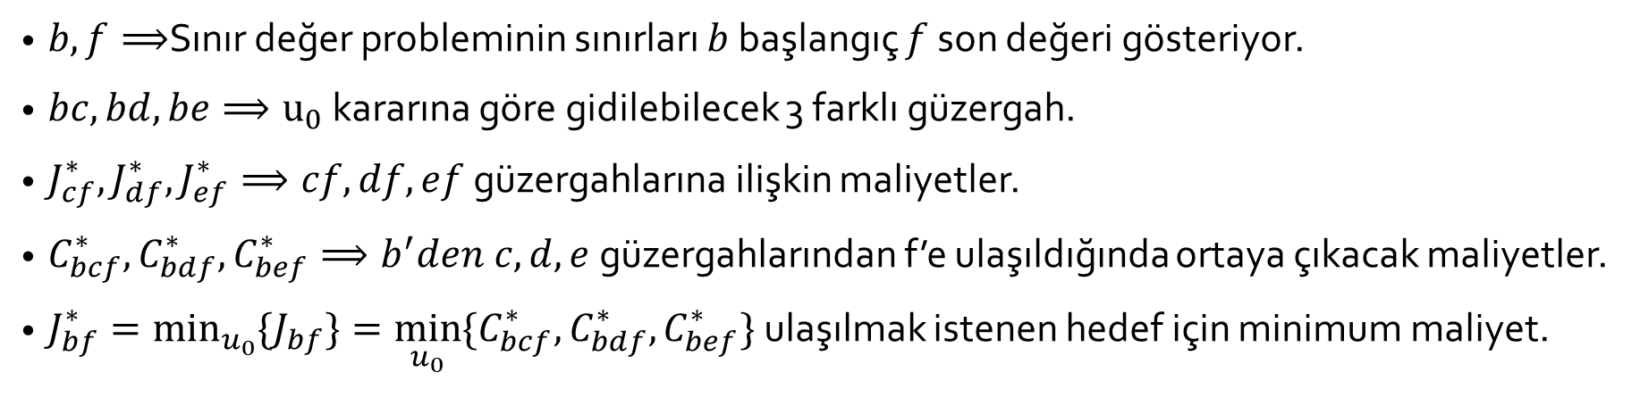
Örnek Problem
$b,f⟹$Sınır değer probleminin sınırları $b$ başlangıç $f$ son değeri gösteriyor.
$bc,bd, be⟹u_{0}$ kararına göre gidilebilecek 3 farklı güzergah.
$J_{cf}^{∗},J_{df}^{∗},J_{ef}^{∗}⟹cf,df,ef$ güzergahlarına ilişkin maliyetler.
$C_{bcf}^{∗},C_{bdf}^{∗},C_{bef}^{∗}⟹b^{′}den c,d,e$ güzergahlarından f’e ulaşıldığında ortaya çıkacak maliyetler.
$J_{bf}^{∗}=\min_{u_{0}}{\{J_{bf}\}}=\min_{u_{0}}{\{C_{bcf}^{∗},C_{bdf}^{∗},C_{bef}^{∗}\}}$ ulaşılmak istenen hedef için minimum maliyet.

Slide 11
Dinamik Programlamanın Rotalama Problemine Uygulanması
Dinamik programlama bir önceki slaytda tartıştığımız karar verme kavramını, en uygun politika ve en uygun yörüngeyi birlikte tanımlamak üzere, süreci karar dizilerine genişleten bir hesaplama tekniğidir.

Slide 12
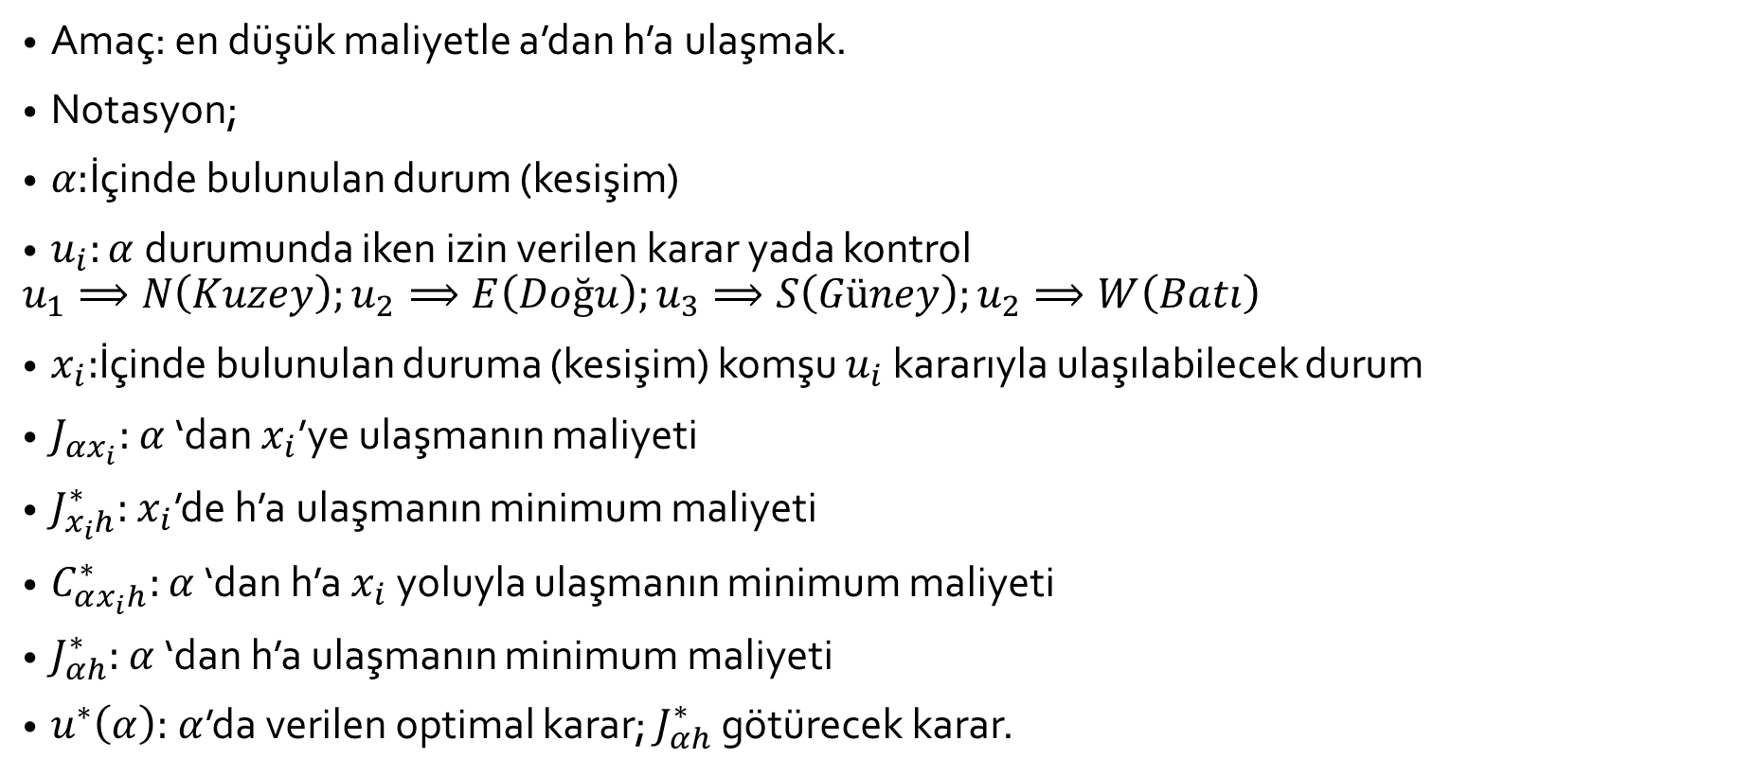
Dinamik Programlamanın Rotalama Problemine Uygulanması
Amaç: en düşük maliyetle a’dan h’a ulaşmak.
Notasyon;
$α:$İçinde bulunulan durum (kesişim)
$u_{i}:α$ durumunda iken izin verilen karar yada kontrol
$$u_{1}⟹N\left(Kuzey\right);u_{2}⟹E\left(Doğu\right);u_{3}⟹S\left(Güney\right);u_{2}⟹W\left(Batı\right)$$
$x_{i}:$İçinde bulunulan duruma (kesişim) komşu $u_{i}$ kararıyla ulaşılabilecek durum
$J_{αx_{i}}:$ $α$ ‘dan $x_{i}$’ye ulaşmanın maliyeti
$J_{x_{i}h}^{∗}:$ $x_{i}$’de h’a ulaşmanın minimum maliyeti
$C_{αx_{i}h}^{∗}:$ $α$ ‘dan h’a $x_{i}$ yoluyla ulaşmanın minimum maliyeti
$J_{αh}^{∗}:$ $α$ ‘dan h’a ulaşmanın minimum maliyeti
$u^{∗}\left(α\right):$ $α$’da verilen optimal karar; $J_{αh}^{∗}$ götürecek karar.

Slide 13
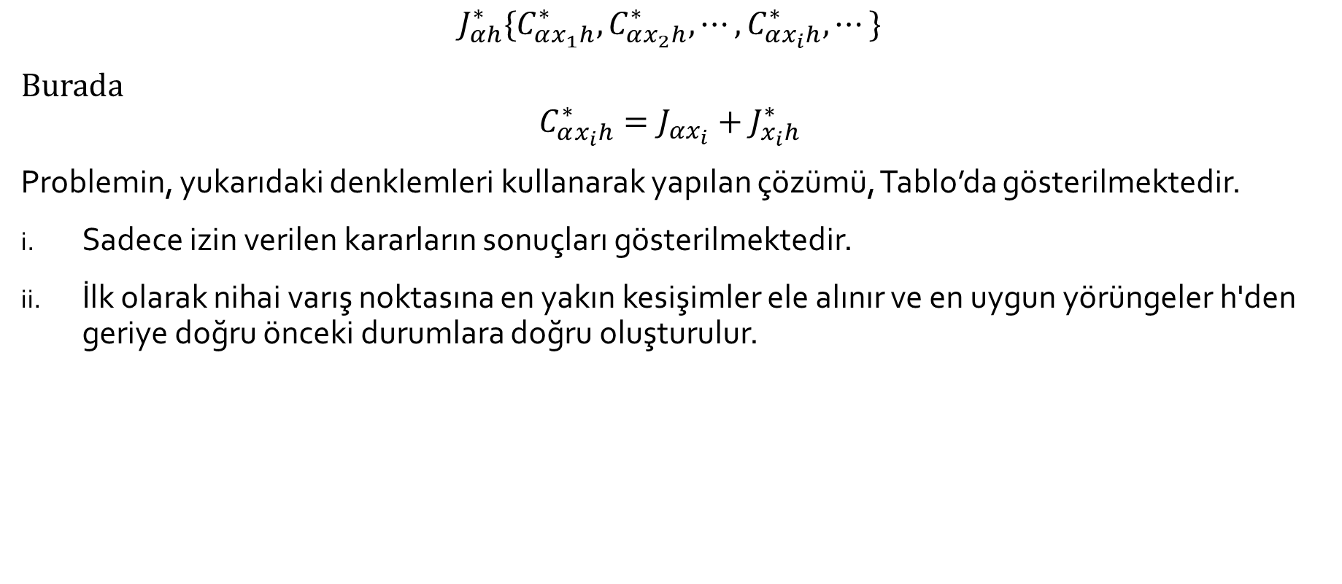
Dinamik Programlamanın Rotalama Problemine Uygulanması
$$J_{αh}^{∗}\{C_{αx_{1}h}^{∗},C_{αx_{2}h}^{∗},⋯,C_{αx_{i}h}^{∗},⋯\}$$
Burada
$$C_{αx_{i}h}^{∗}=J_{αx_{i}}+J_{x_{i}h}^{∗}$$
Problemin, yukarıdaki denklemleri kullanarak yapılan çözümü, Tablo’da gösterilmektedir.
Sadece izin verilen kararların sonuçları gösterilmektedir.
İlk olarak nihai varış noktasına en yakın kesişimler ele alınır ve en uygun yörüngeler h'den geriye doğru önceki durumlara doğru oluşturulur.

Slide 14
Dinamik Programlamanın Rotalama Problemine Uygulanması

Slide 15
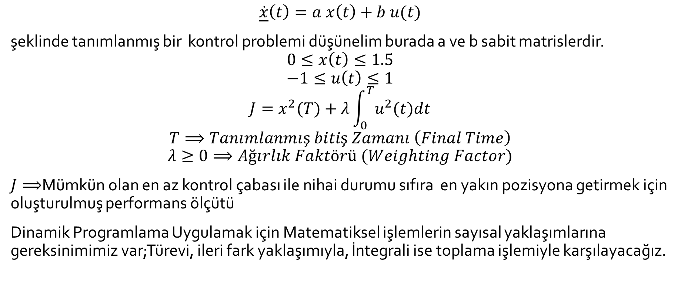
Kısıt İçeren Optimal Kontrol Probleminin Dinamik Programlama İle Çözümü
$$\underline{\dot{x}}\left(t\right)=a x\left(t\right)+b u(t)$$
şeklinde tanımlanmış bir kontrol problemi düşünelim burada a ve b sabit matrislerdir.
$$0≤x\left(t\right)≤1.5$$
$$−1≤u\left(t\right)≤1$$
$$J=x^{2}(T)+λ\int_{0}^{T}{u^{2}(t)dt}$$
$$T⟹Tanımlanmış bitiş Zamanı \left(Final Time\right)$$
$$λ≥0⟹Ağırlık Faktörü (Weighting Factor)$$
$J⟹$Mümkün olan en az kontrol çabası ile nihai durumu sıfıra en yakın pozisyona getirmek için oluşturulmuş performans ölçütü
Dinamik Programlama Uygulamak için Matematiksel işlemlerin sayısal yaklaşımlarına gereksinimimiz var;Türevi, ileri fark yaklaşımıyla, İntegrali ise toplama işlemiyle karşılayacağız.

Slide 16
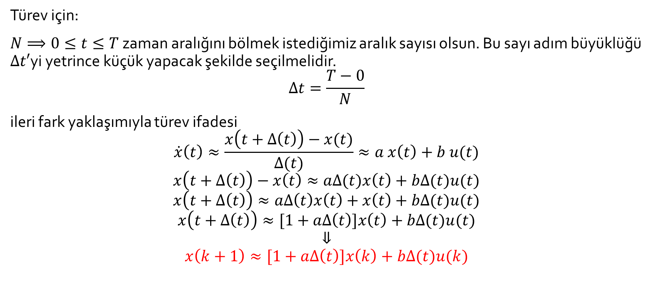
Kısıt İçeren Optimal Kontrol Probleminin Dinamik Programlama İle Çözümü
Türev için:
$N⟹0≤t≤T$ zaman aralığını bölmek istediğimiz aralık sayısı olsun. Bu sayı adım büyüklüğü $Δt′$yi yetrince küçük yapacak şekilde seçilmelidir.
$$Δt=\frac{T−0}{N}$$
ileri fark yaklaşımıyla türev ifadesi
$$\dot{x}\left(t\right)≈\frac{x\left(t+Δ\left(t\right)\right)−x(t)}{Δ(t)}≈a x\left(t\right)+b u(t)$$
$$x\left(t+Δ\left(t\right)\right)−x\left(t\right)≈aΔ(t)x\left(t\right)+bΔ(t)u(t)$$
$$x\left(t+Δ\left(t\right)\right)≈aΔ\left(t\right)x\left(t\right)+x\left(t\right)+bΔ(t)u(t)$$
$$x\left(t+Δ\left(t\right)\right)≈[1+aΔ\left(t\right)]x\left(t\right)+bΔ(t)u(t)$$
$$⇓$$
$$x\left(k+1\right)≈[1+aΔ\left(t\right)]x\left(k\right)+bΔ(t)u(k)$$

Slide 17
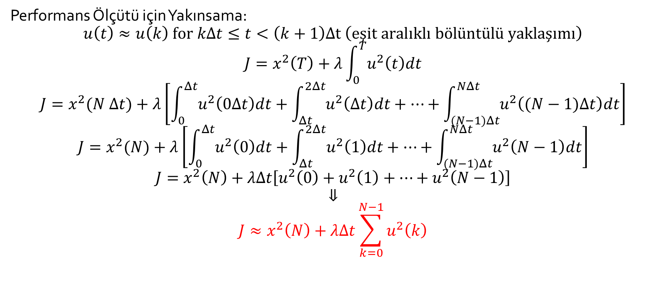
Kısıt İçeren Optimal Kontrol Probleminin Dinamik Programlama İle Çözümü
Performans Ölçütü için Yakınsama:
$$u\left(t\right)≈u\left(k\right) \text{for} kΔt≤t<\left(k+1\right)Δt \left(\text{e}\text{ş}\text{it} \text{aral}\text{ı}\text{kl}\text{ı }\text{b}\text{ö}\text{l}\text{ü}\text{nt}\text{ü}\text{l}\text{ü }\text{yakla}\text{şı}\text{m}\text{ı}\right)$$
$$J=x^{2}\left(T\right)+λ\int_{0}^{T}{u^{2}\left(t\right)dt}$$
$$J=x^{2}(N Δt)+λ\left[\int_{0}^{Δt}{u^{2}\left(0Δt\right)dt}+\int_{Δt}^{2Δt}{u^{2}\left(Δt\right)dt}+⋯+\int_{(N−1)Δt}^{NΔt}{u^{2}\left((N−1)Δt\right)dt}\right]$$
$$J=x^{2}(N)+λ\left[\int_{0}^{Δt}{u^{2}\left(0\right)dt}+\int_{Δt}^{2Δt}{u^{2}\left(1\right)dt}+⋯+\int_{(N−1)Δt}^{NΔt}{u^{2}\left(N−1\right)dt}\right]$$
$$J=x^{2}\left(N\right)+λΔt\left[u^{2}\left(0\right)+u^{2}\left(1\right)+⋯+u^{2}\left(N−1\right)\right]$$
$$⇓$$
$$J≈x^{2}\left(N\right)+λΔt\sum_{k=0}^{N−1}{u^{2}\left(k\right)}$$

Slide 18
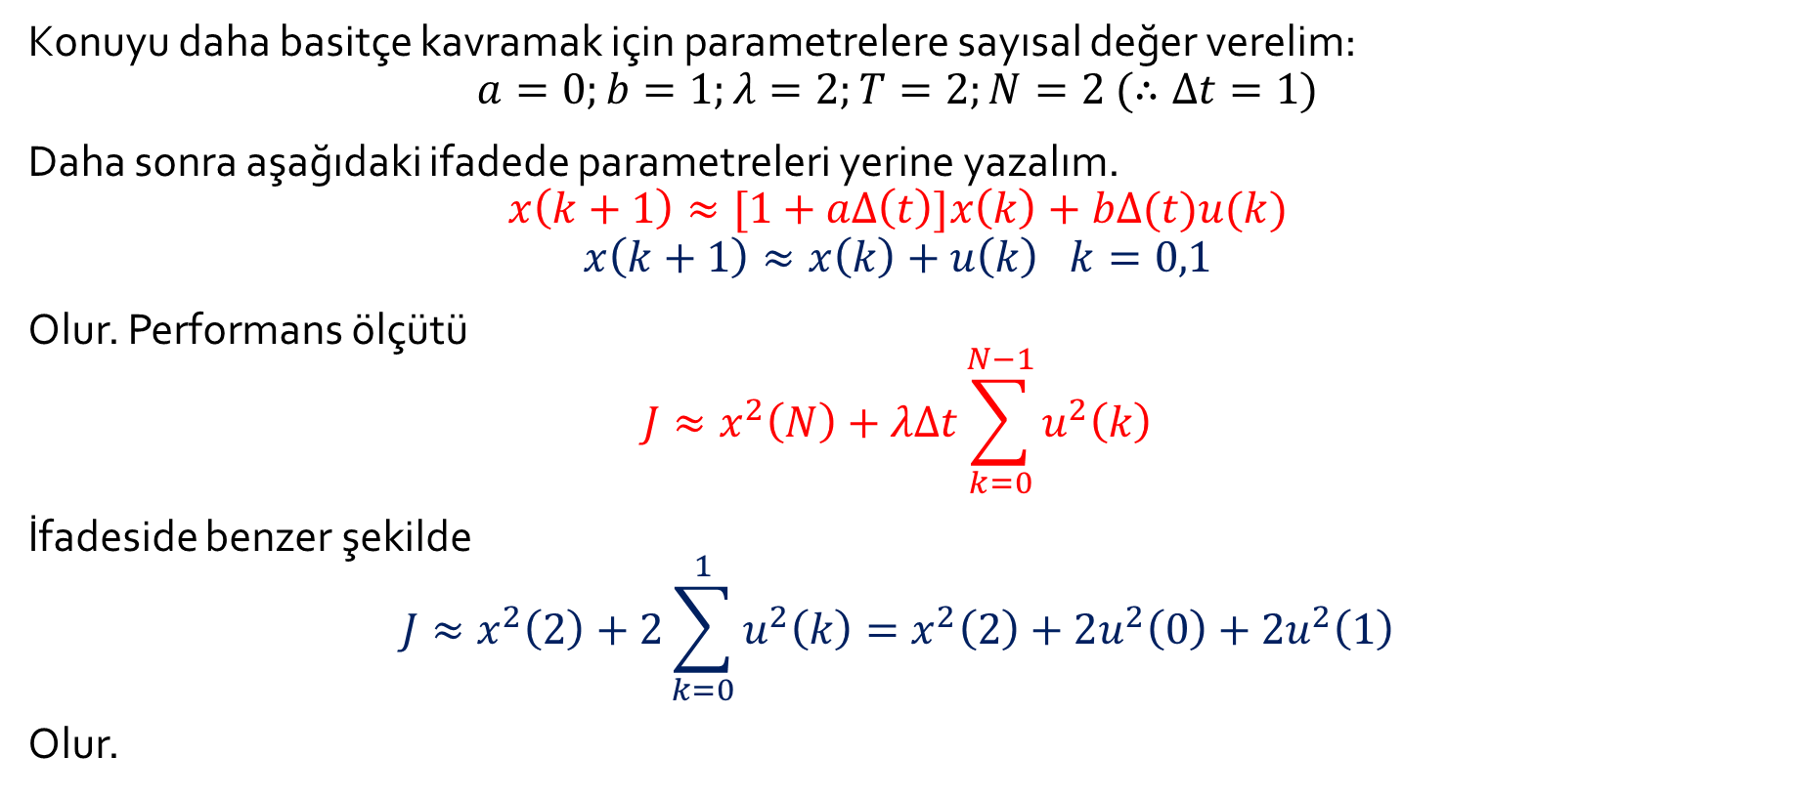
Kısıt İçeren Optimal Kontrol Probleminin Dinamik Programlama İle Çözümü
Konuyu daha basitçe kavramak için parametrelere sayısal değer verelim:
$$a=0;b=1;λ=2;T=2;N=2 (∴Δt=1)$$
Daha sonra aşağıdaki ifadede parametreleri yerine yazalım.
$$x\left(k+1\right)≈[1+aΔ\left(t\right)]x\left(k\right)+bΔ(t)u(k)$$
$$x\left(k+1\right)≈x\left(k\right)+u\left(k\right) k=0,1$$
Olur. Performans ölçütü
$$J≈x^{2}\left(N\right)+λΔt\sum_{k=0}^{N−1}{u^{2}\left(k\right)}$$
İfadeside benzer şekilde
$$J≈x^{2}\left(2\right)+2\sum_{k=0}^{1}{u^{2}\left(k\right)}=x^{2}\left(2\right)+2u^{2}\left(0\right)+2u^{2}\left(1\right)$$
Olur.

Slide 19
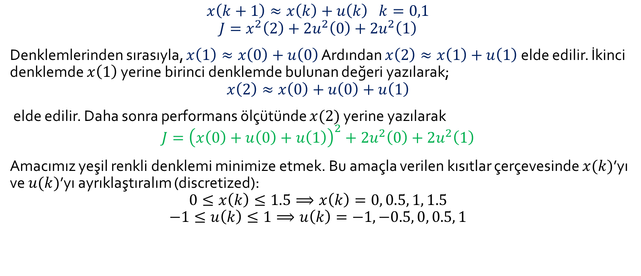
Kısıt İçeren Optimal Kontrol Probleminin Dinamik Programlama İle Çözümü
$$x\left(k+1\right)≈x\left(k\right)+u\left(k\right) k=0,1$$
$$J=x^{2}\left(2\right)+2u^{2}\left(0\right)+2u^{2}\left(1\right)$$
Denklemlerinden sırasıyla, $x\left(1\right)≈x\left(0\right)+u\left(0\right)$ Ardından $x\left(2\right)≈x\left(1\right)+u\left(1\right)$elde edilir. İkinci denklemde $x\left(1\right)$ yerine birinci denklemde bulunan değeri yazılarak;
$$x\left(2\right)≈x\left(0\right)+u\left(0\right)+u\left(1\right)$$
elde edilir. Daha sonra performans ölçütünde $x(2)$ yerine yazılarak
$$J={\left(x\left(0\right)+u\left(0\right)+u\left(1\right)\right)}^{2}+2u^{2}\left(0\right)+2u^{2}\left(1\right)$$
Amacımız yeşil renkli denklemi minimize etmek. Bu amaçla verilen kısıtlar çerçevesinde $x(k)$’yı ve $u(k)$’yı ayrıklaştıralım (discretized):
$$0≤x\left(k\right)≤1.5⟹x\left(k\right)=0, 0.5, 1, 1.5$$
$$−1≤u\left(k\right)≤1⟹u\left(k\right)=−1, −0.5, 0, 0.5, 1$$

Slide 20
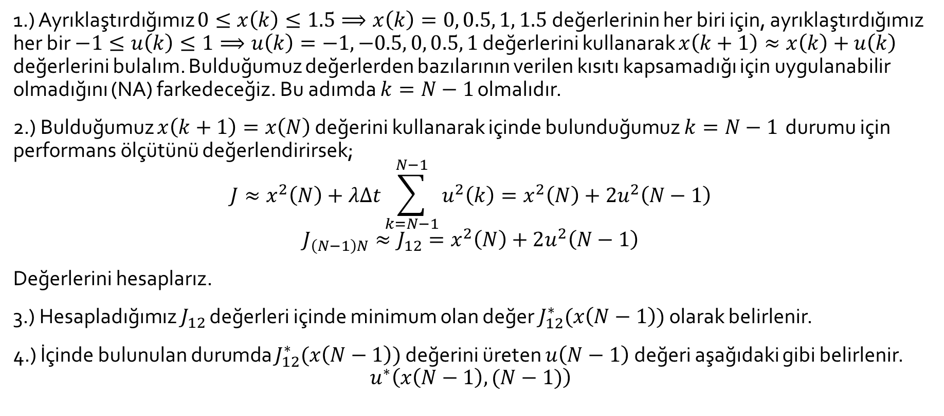
Kısıt İçeren Optimal Kontrol Probleminin Dinamik Programlama İle Çözümü
1.) Ayrıklaştırdığımız $0≤x\left(k\right)≤1.5⟹x\left(k\right)=0, 0.5, 1, 1.5$ değerlerinin her biri için, ayrıklaştırdığımız her bir $−1≤u\left(k\right)≤1⟹u\left(k\right)=−1, −0.5, 0, 0.5, 1$ değerlerini kullanarak $x\left(k+1\right)≈x\left(k\right)+u\left(k\right)$ değerlerini bulalım. Bulduğumuz değerlerden bazılarının verilen kısıtı kapsamadığı için uygulanabilir olmadığını (NA) farkedeceğiz. Bu adımda $k=N−1$ olmalıdır.
2.) Bulduğumuz $x\left(k+1\right)=x\left(N\right)$ değerini kullanarak içinde bulunduğumuz $k=N−1$ durumu için performans ölçütünü değerlendirirsek;
$$J≈x^{2}\left(N\right)+λΔt\sum_{k=N−1}^{N−1}{u^{2}\left(k\right)}=x^{2}\left(N\right)+2u^{2}\left(N−1\right)$$
$$J_{\left(N−1\right)N}≈J_{12}=x^{2}\left(N\right)+2u^{2}\left(N−1\right)$$
Değerlerini hesaplarız.
3.) Hesapladığımız $J_{12}$ değerleri içinde minimum olan değer $J_{12}^{∗}(x\left(N−1\right))$ olarak belirlenir.
4.) İçinde bulunulan durumda $J_{12}^{∗}(x\left(N−1\right))$ değerini üreten $u\left(N−1\right)$ değeri aşağıdaki gibi belirlenir.
$$u^{∗}\left(x\left(N−1\right),(N−1)\right)$$

Slide 21
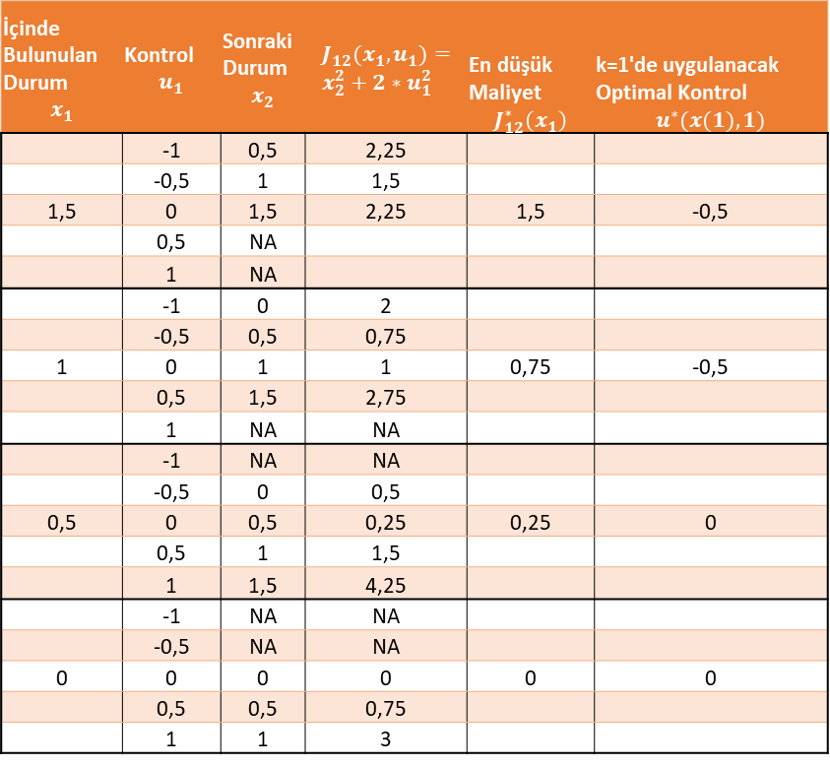
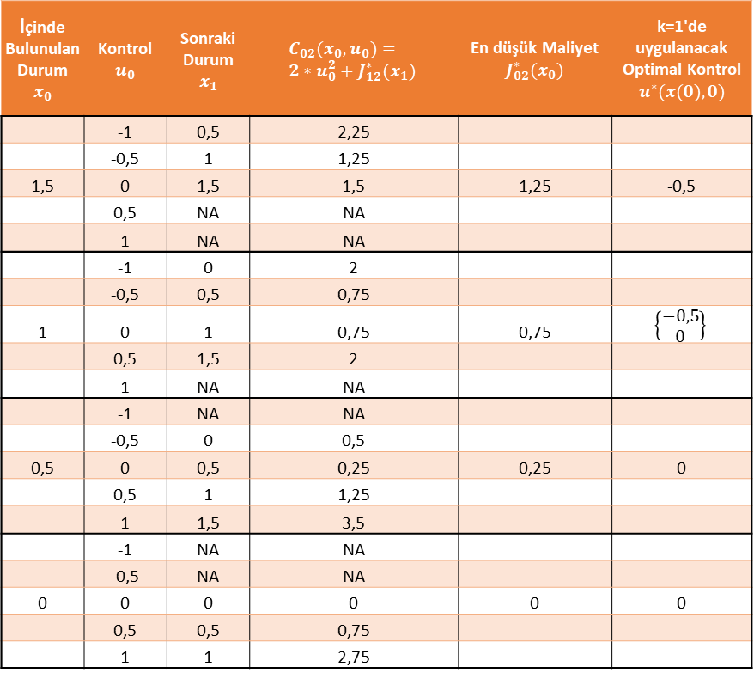
Kısıt İçeren Optimal Kontrol Probleminin Dinamik Programlama İle Çözümü
İçinde Bulunulan Durum $$x_{1}$$ | Kontrol $$u_{1}$$ | Sonraki Durum $$x_{2}$$ | $$J_{12}(x_{1},u_{1})= \\ x_{2}^{2}+2∗u_{1}^{2}$$ | En düşük Maliyet $$J_{12}^{∗}\left(x_{1}\right)$$ | k=1'de uygulanacak Optimal Kontrol $$u^{∗}(x(1),1)$$
 | -1 | 0,5 | 2,25
 | -0,5 | 1 | 1,5
1,5 | 0 | 1,5 | 2,25 | 1,5 | -0,5
 | 0,5 | NA
 | 1 | NA
 | -1 | 0 | 2
 | -0,5 | 0,5 | 0,75
1 | 0 | 1 | 1 | 0,75 | -0,5
 | 0,5 | 1,5 | 2,75
 | 1 | NA | NA
 | -1 | NA | NA
 | -0,5 | 0 | 0,5
0,5 | 0 | 0,5 | 0,25 | 0,25 | 0
 | 0,5 | 1 | 1,5
 | 1 | 1,5 | 4,25
 | -1 | NA | NA
 | -0,5 | NA | NA
0 | 0 | 0 | 0 | 0 | 0
 | 0,5 | 0,5 | 0,75
 | 1 | 1 | 3
İçinde Bulunulan Durum $$x_{0}$$ | Kontrol $$u_{0}$$ | Sonraki Durum $$x_{1}$$ | $$C_{02}(x_{0},u_{0})= \\ 2∗u_{0}^{2}+J_{12}^{∗}(x_{1})$$ | En düşük Maliyet $$J_{02}^{∗}(x_{0})$$ | k=1'de uygulanacak Optimal Kontrol $$u^{∗}(x(0),0)$$
 | -1 | 0,5 | 2,25
 | -0,5 | 1 | 1,25
1,5 | 0 | 1,5 | 1,5 | 1,25 | -0,5
 | 0,5 | NA | NA
 | 1 | NA | NA
 | -1 | 0 | 2
 | -0,5 | 0,5 | 0,75
1 | 0 | 1 | 0,75 | 0,75 | $$\left\{\begin{matrix}−0,5 \\ 0\end{matrix}\right\}$$
 | 0,5 | 1,5 | 2
 | 1 | NA | NA
 | -1 | NA | NA
 | -0,5 | 0 | 0,5
0,5 | 0 | 0,5 | 0,25 | 0,25 | 0
 | 0,5 | 1 | 1,25
 | 1 | 1,5 | 3,5
 | -1 | NA | NA
 | -0,5 | NA | NA
0 | 0 | 0 | 0 | 0 | 0
 | 0,5 | 0,5 | 0,75
 | 1 | 1 | 2,75

Slide 22
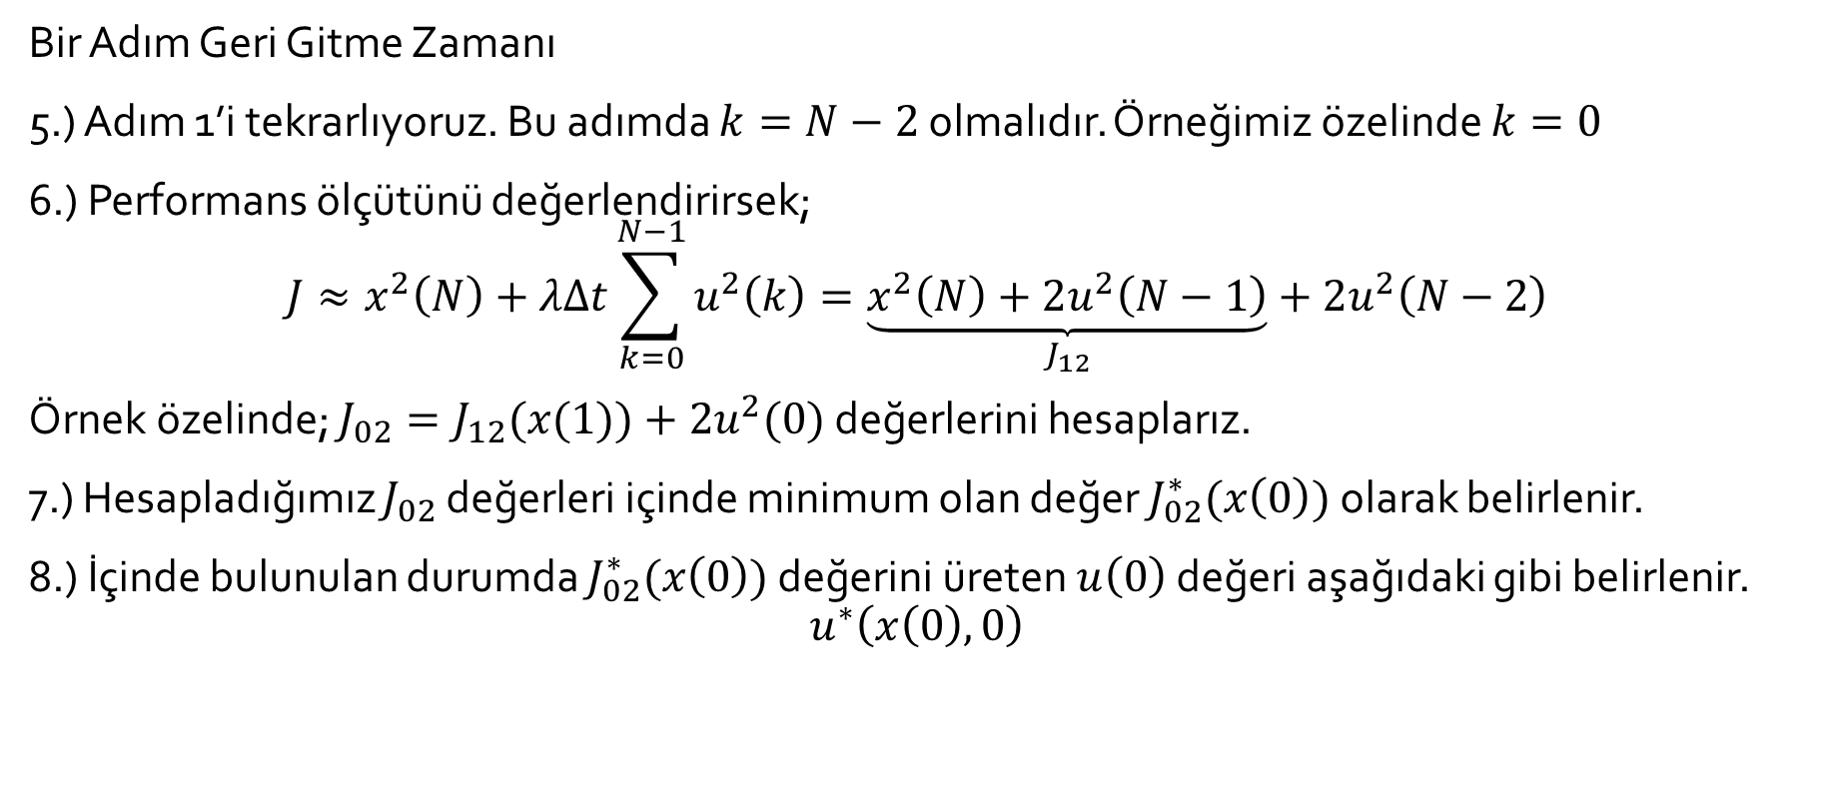
Kısıt İçeren Optimal Kontrol Probleminin Dinamik Programlama İle Çözümü
Bir Adım Geri Gitme Zamanı
5.) Adım 1’i tekrarlıyoruz. Bu adımda $k=N−2$ olmalıdır. Örneğimiz özelinde $k=0$
6.) Performans ölçütünü değerlendirirsek;
$$J≈x^{2}\left(N\right)+λΔt\sum_{k=0}^{N−1}{u^{2}\left(k\right)}=\underset{J_{12}}{\underbrace{x^{2}\left(N\right)+2u^{2}\left(N−1\right)}}+2u^{2}\left(N−2\right)$$
Örnek özelinde; $J_{02}=J_{12}(x(1))+2u^{2}(0)$ değerlerini hesaplarız.
7.) Hesapladığımız $J_{02}$ değerleri içinde minimum olan değer $J_{02}^{∗}(x\left(0\right))$ olarak belirlenir.
8.) İçinde bulunulan durumda $J_{02}^{∗}(x\left(0\right))$ değerini üreten $u\left(0\right)$ değeri aşağıdaki gibi belirlenir.
$$u^{∗}\left(x\left(0\right),0\right)$$

Slide 23
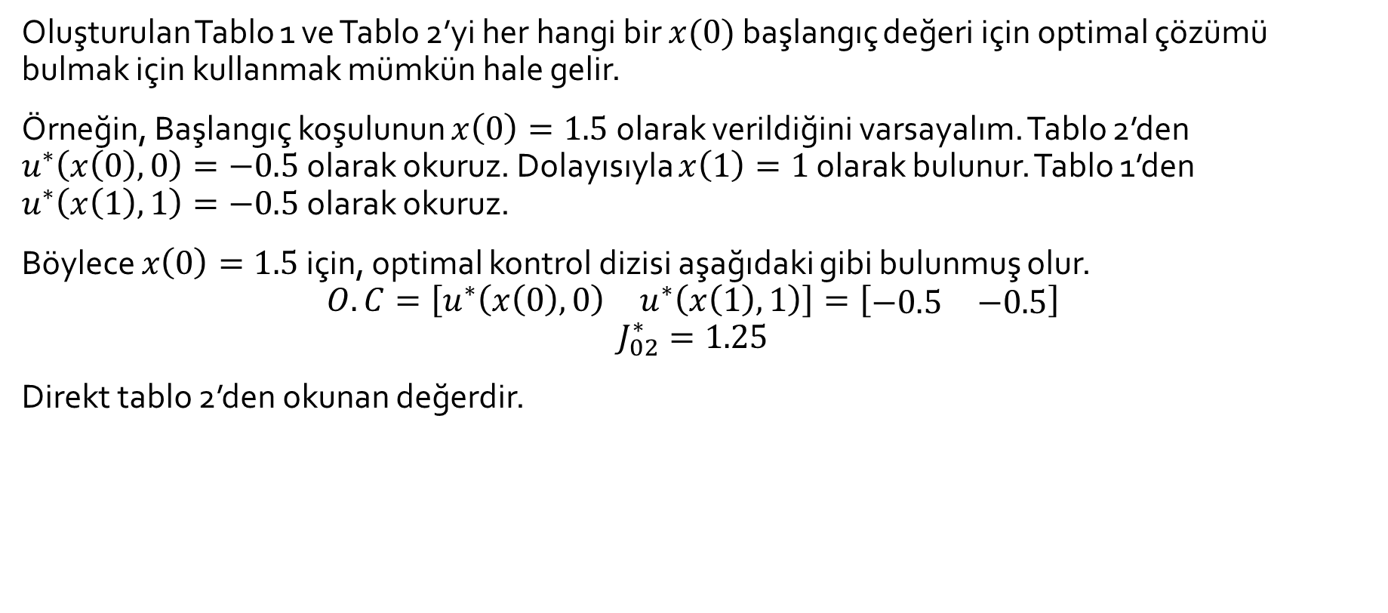
Kısıt İçeren Optimal Kontrol Probleminin Dinamik Programlama İle Çözümü
Oluşturulan Tablo 1 ve Tablo 2’yi her hangi bir $x(0)$ başlangıç değeri için optimal çözümü bulmak için kullanmak mümkün hale gelir.
Örneğin, Başlangıç koşulunun $x\left(0\right)=1.5$olarak verildiğini varsayalım. Tablo 2’den $u^{∗}\left(x\left(0\right),0\right)=−0.5$ olarak okuruz. Dolayısıyla $x\left(1\right)=1$ olarak bulunur. Tablo 1’den $u^{∗}\left(x\left(1\right),1\right)=−0.5$ olarak okuruz.
Böylece $x\left(0\right)=1.5$ için, optimal kontrol dizisi aşağıdaki gibi bulunmuş olur.
$$O.C=\left[\begin{matrix}u^{∗}\left(x\left(0\right),0\right) & u^{∗}\left(x\left(1\right),1\right)\end{matrix}\right]=\left[\begin{matrix}−0.5 & −0.5\end{matrix}\right]$$
$$J_{02}^{∗}=1.25$$
Direkt tablo 2’den okunan değerdir.

Slide 24
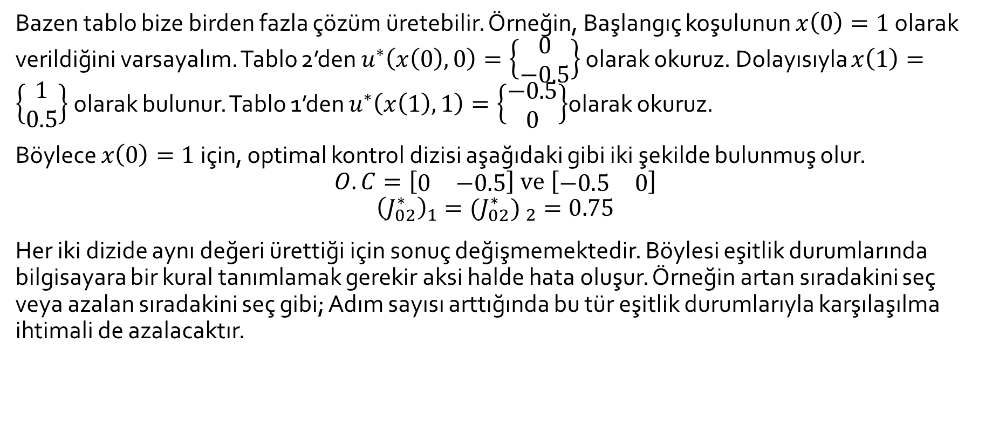
Kısıt İçeren Optimal Kontrol Probleminin Dinamik Programlama İle Çözümü
Bazen tablo bize birden fazla çözüm üretebilir. Örneğin, Başlangıç koşulunun $x\left(0\right)=1$olarak verildiğini varsayalım. Tablo 2’den $u^{∗}\left(x\left(0\right),0\right)=\left\{\begin{matrix}0 \\ −0.5\end{matrix}\right\}$ olarak okuruz. Dolayısıyla $x\left(1\right)=\left\{\begin{matrix}1 \\ 0.5\end{matrix}\right\}$ olarak bulunur. Tablo 1’den $u^{∗}\left(x\left(1\right),1\right)=\left\{\begin{matrix}−0.5 \\ 0\end{matrix}\right\}$olarak okuruz.
Böylece $x\left(0\right)=1$için, optimal kontrol dizisi aşağıdaki gibi iki şekilde bulunmuş olur.
$$O.C=\left[\begin{matrix}0 & −0.5\end{matrix}\right] ve \left[\begin{matrix}−0.5 & 0\end{matrix}\right]$$
$${\left(J_{02}^{∗}\right)}_{1}={{(J}_{02}^{∗}) }_{2}=0.75$$
Her iki dizide aynı değeri ürettiği için sonuç değişmemektedir. Böylesi eşitlik durumlarında bilgisayara bir kural tanımlamak gerekir aksi halde hata oluşur. Örneğin artan sıradakini seç veya azalan sıradakini seç gibi; Adım sayısı arttığında bu tür eşitlik durumlarıyla karşılaşılma ihtimali de azalacaktır.

Slide 25
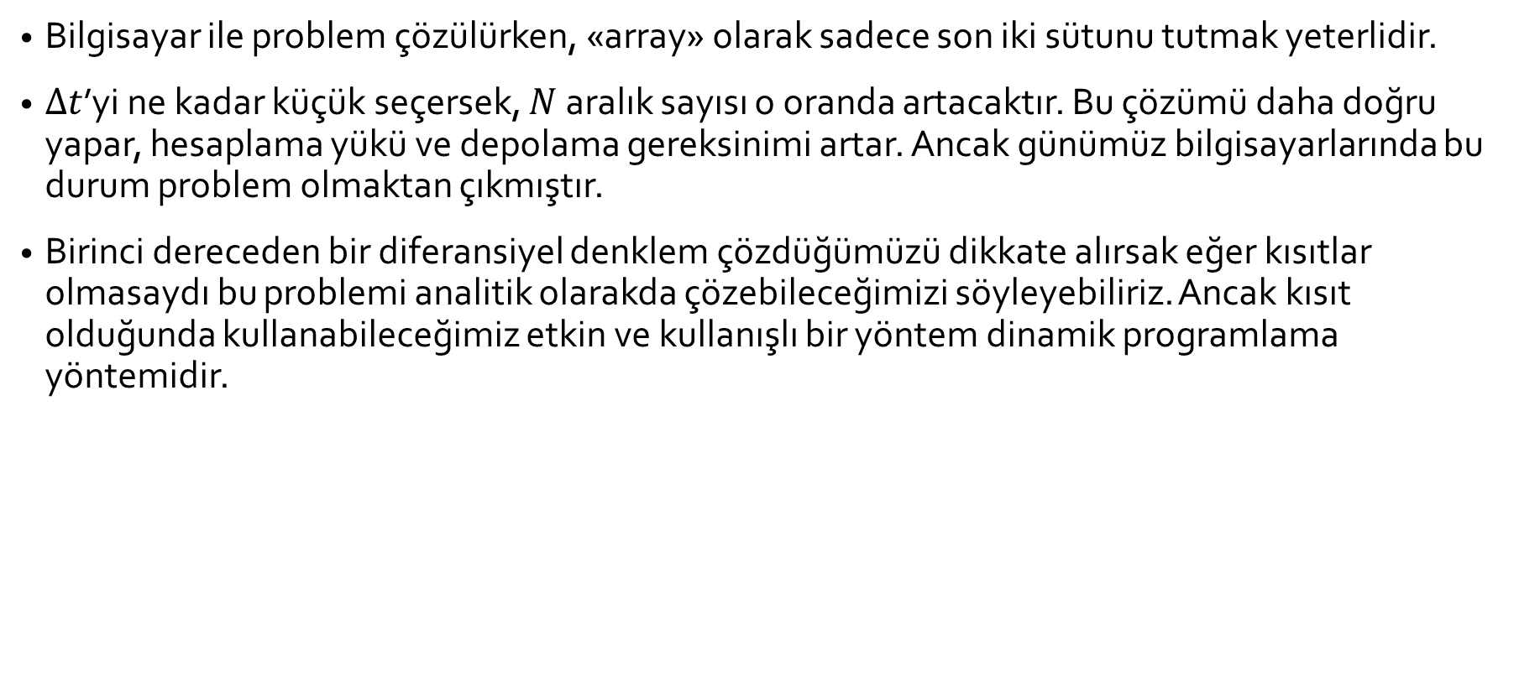
Kısıt İçeren Optimal Kontrol Probleminin Dinamik Programlama İle Çözümü
Bilgisayar ile problem çözülürken, «array» olarak sadece son iki sütunu tutmak yeterlidir.
$Δt$’yi ne kadar küçük seçersek, $N$ aralık sayısı o oranda artacaktır. Bu çözümü daha doğru yapar, hesaplama yükü ve depolama gereksinimi artar. Ancak günümüz bilgisayarlarında bu durum problem olmaktan çıkmıştır.
Birinci dereceden bir diferansiyel denklem çözdüğümüzü dikkate alırsak eğer kısıtlar olmasaydı bu problemi analitik olarakda çözebileceğimizi söyleyebiliriz. Ancak kısıt olduğunda kullanabileceğimiz etkin ve kullanışlı bir yöntem dinamik programlama yöntemidir.

